Slide 1


Introdução à Ciência de Dados e Inteligência Artificial
Renan Xavier Cortes
Uma aula introdutória focando mais em ciência de dados

Slide 2












Antes de Começar... Quem é esse Renan?
Academia
B.S.
M.S.
Ph.D.
Pós-Doutorado
Experiências
Interesses

Slide 3
Cronograma
Fundamentos de Ciência de Dados
Contexto Histórico
Características e Principais Ferramentas de um Cientista de Dados
Data vs. Big Data
Principais Conceitos
Os processos de Ciência de Dados
Processo de Negócio
Processo Operacional (qual o fluxo operacional de um Data Scientist?)

Slide 4
Cronograma
Visão Geral sobre algoritmos
Algoritmos Supervisionados e Não-Supervisionados
Alguns dos Principais Algoritmos
Underfitting e Overfitting
Motivação
Estratégias de Validação
Hora de sujar um pouco as mãos...
Exemplo prático com Análise Exploratória e Visualização de Dados
Estado da Arte em Machine Learning (ML): AutoML

Slide 5
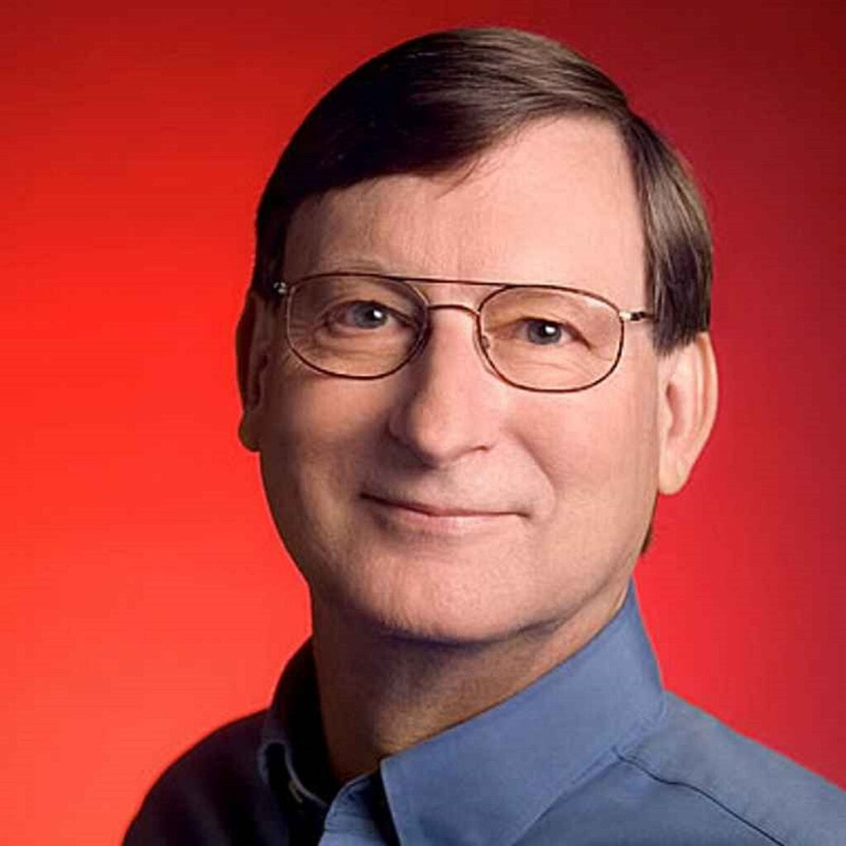
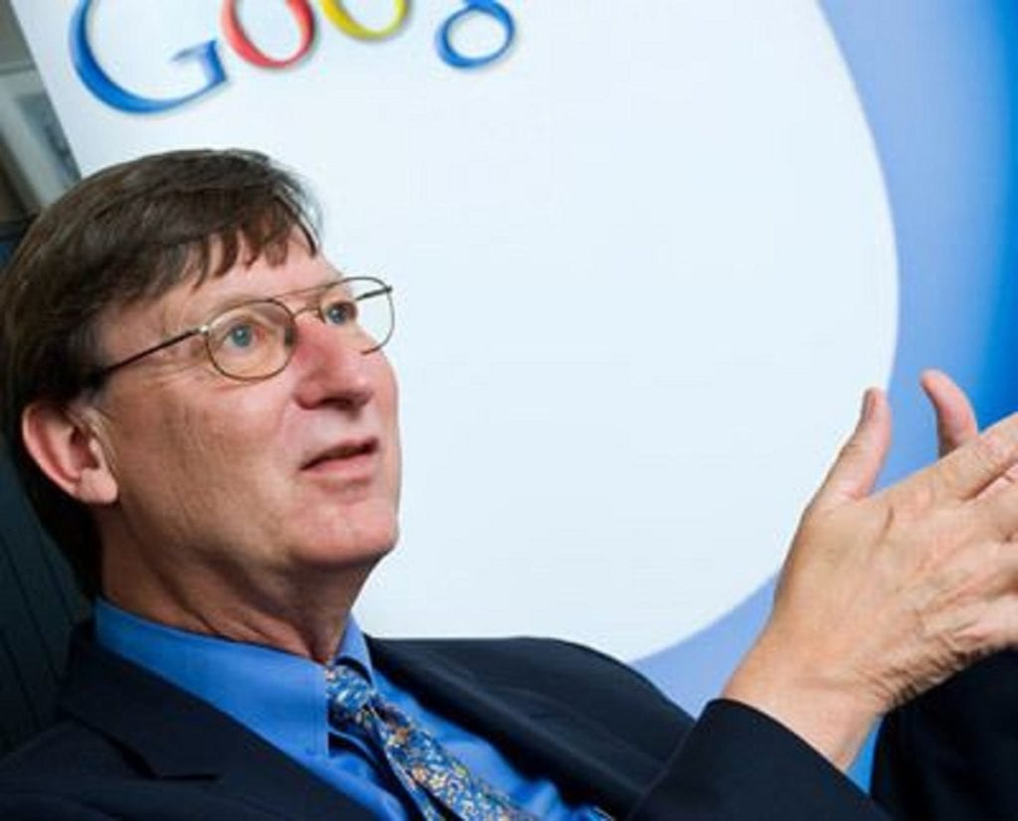
Contexto Histórico
“the sexiest job in the next 10 years will be statisticians.” – Varian, Hal (2009). Economista-chefe do Google de 2002 até o presente.

Slide 6
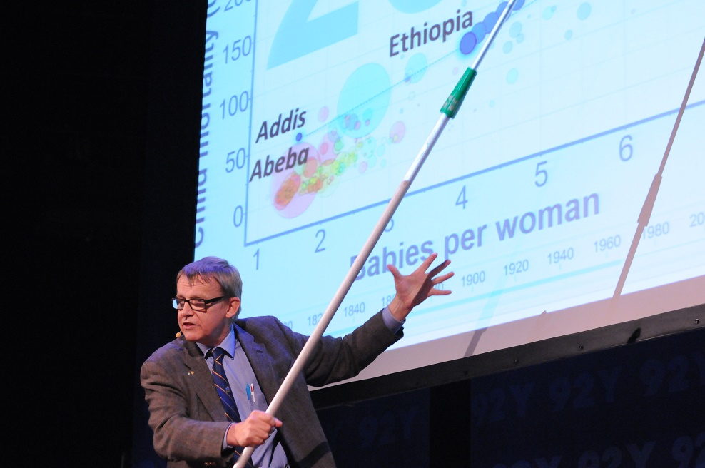

Contexto Histórico
“Statistics is now the sexisest job around” – Rosling, Hans. Documentário da BBC em 2011.

Slide 7
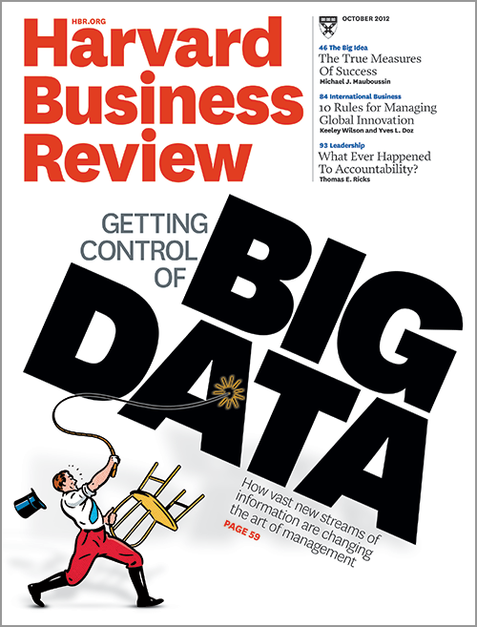
Contexto Histórico
Outubro de 2012
Thomas H. Davenport e D.J. Patil
Data Scientist: The Sexiest Job of the 21st Century
“Cientistas de Dados hoje são como o quants de Wall Street nas décadas de 80 e 90.”

Slide 8

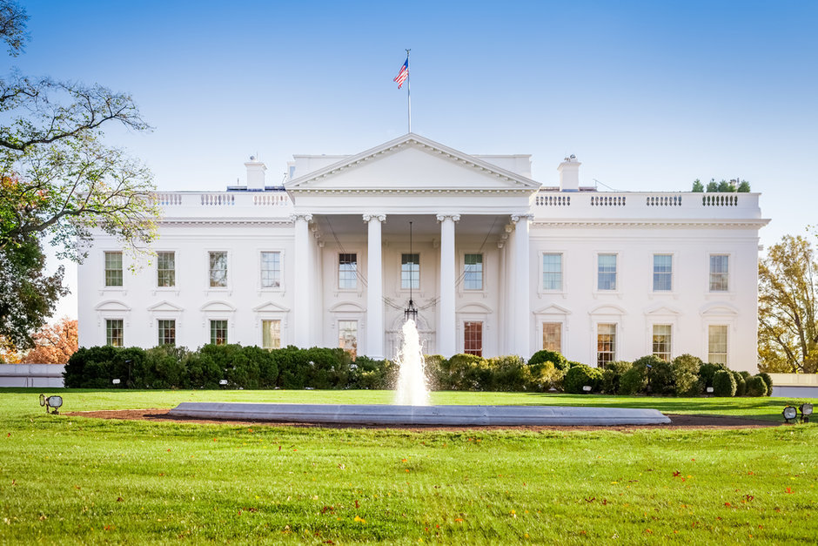


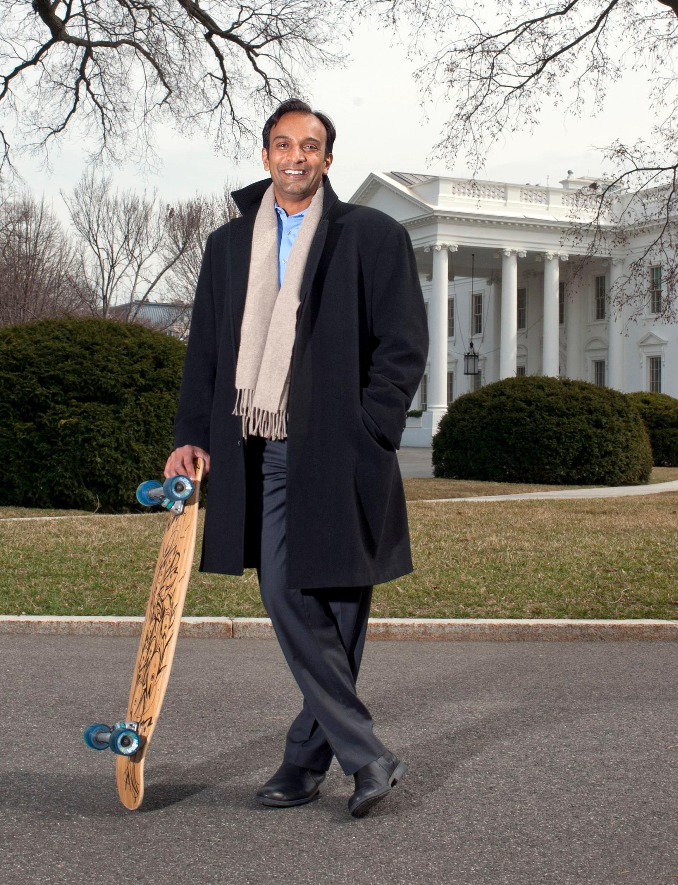
Contexto Histórico
D.J. Patil
Former U.S. Chief Data Scientist

Slide 9
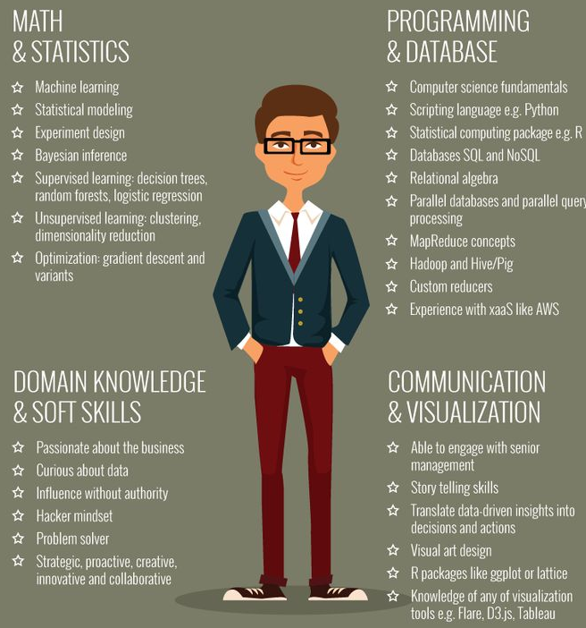
Características de um Data Scientist

Slide 10

Características de um Data Scientist

Slide 11
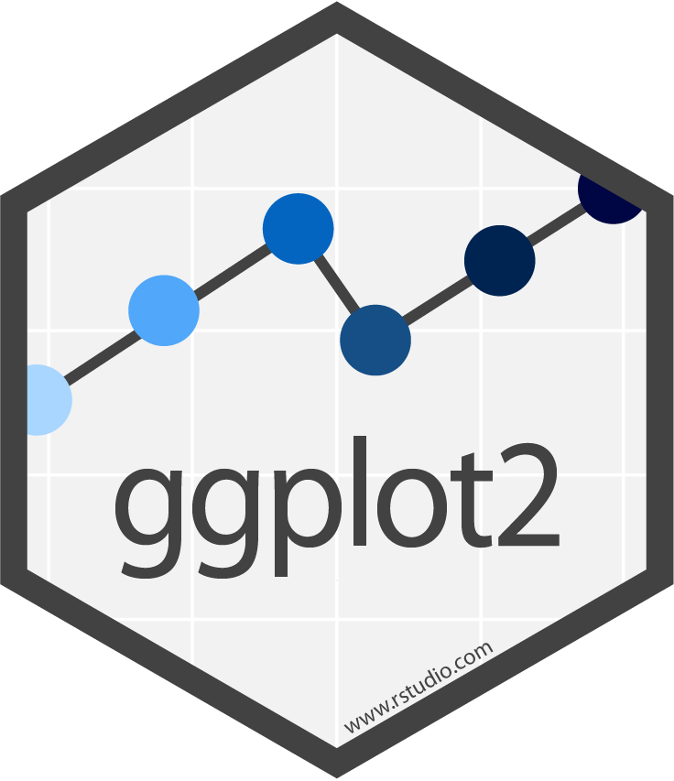
























Exemplos de ferramentas de um Data Scientist
Extração de Dados e Manipulação de Dados
Visualização de Dados
Modelagem
Comunicação

Slide 12

Mas... Existe esse profissional no Mercado?
"Não existe espaço para heroísmo em Data Science" – Crepalde, Neylson (2020). Data Scientist e Head de MLOps da A3Data.

Slide 13
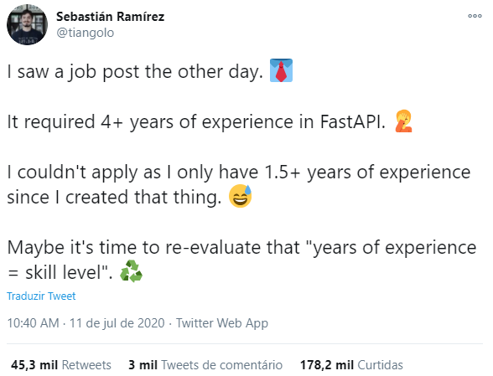
E... todas as empresas sabem como procurar?

Slide 14
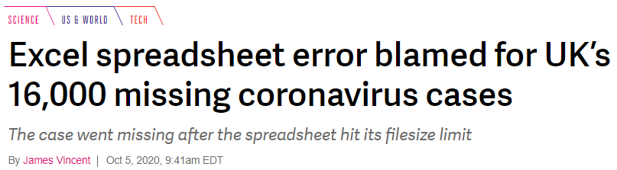
Data vs. Big Data
Big Data: “estudo e aplicações de dados que são muito complexos para software de processamento de dados tradicionais” (Wikipedia).
Será que precisamos de novas ferramentas para lidar com esse novo cenário?
Fonte: https://www.theverge.com/2020/10/5/21502141/uk-missing-coronavirus-cases-excel-spreadsheet-error

Slide 15

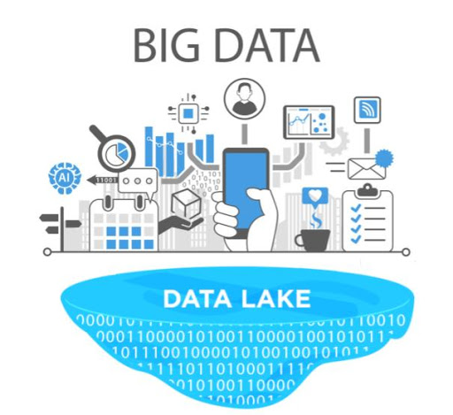


Data vs. Big Data
Os 3 V’s (ou 5) do Big Data:
Volume
Velocidade
Variedade
Valor
Veracidade
Qual a infraestrutura para lidar com essa quantidade de dados?
Novo paradoxo:

Slide 16
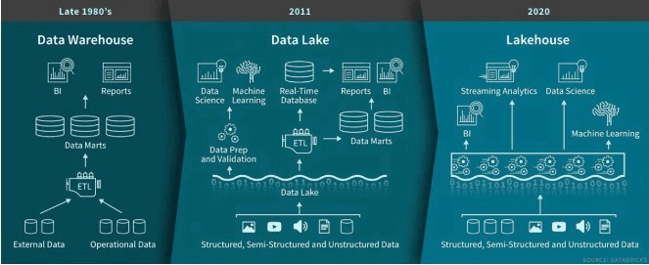
Data vs. Big Data
Lembre-se de que “não existe heroísmo em Data Science”.

Slide 17
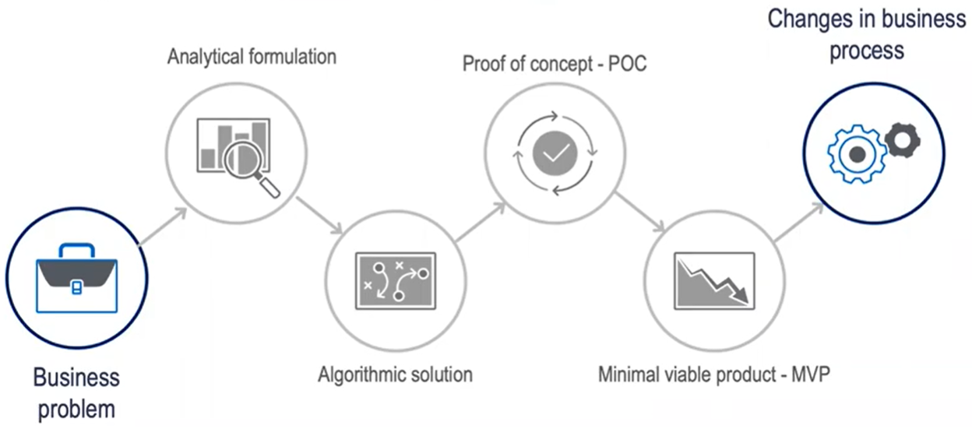
Processo de Negócio em Data Science
Os dados são confiáveis?
Eles estão validados?
Eles possuem características necessárias pra responder o que eu quero?
Fonte: https://www.youtube.com/watch?v=oseHCwDBfSE&list=PLriUvS7IljvlcLnrvYUyNc9nXhiM9kWjq

Slide 18
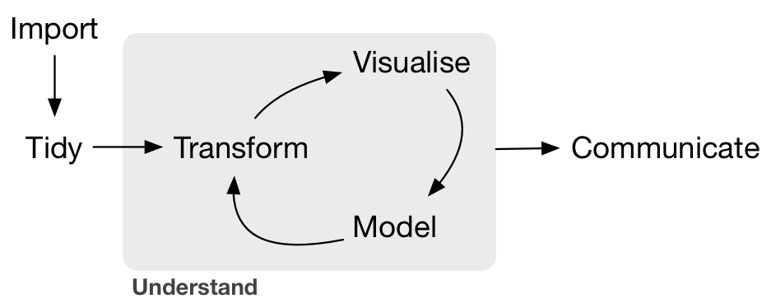
... E o processo operacional?
Mas um “produto de dados” não precisa ser necessariamente um modelo de ML!
Fonte: Wickham, Hadley, and Garrett Grolemund. R for data science: import, tidy, transform, visualize, and model data. " O'Reilly Media, Inc.", 2016.

Slide 19






... E o processo operacional?
"Visualizations surprises you, but do not scale. Model scales but do not surprises you" - Wickham, Hadley
Deploy

Slide 20
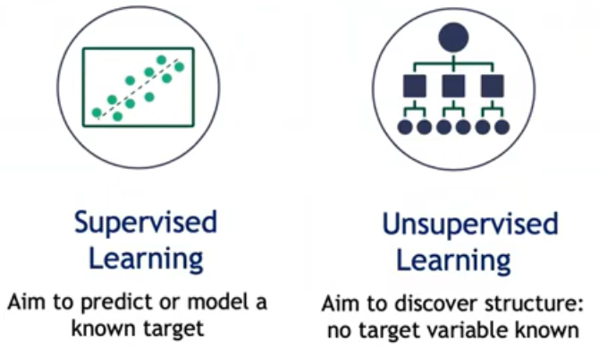
Aprendizado Supervisionado e Não-Supervisionado

Slide 21
Alguns dos Principais algoritmos
Supervisionado
Não-Supervisionado
Classificação
Regressão Logística
Support Vector Machines
Regressão
Regressão Linear
Regressão Ridge/Lasso
Modelos Baseados em Árvore
K- Nearest Neighbors
Análise de Componentes Principais
Análise de Cluster
K-Means
Hierárquico
Escalonamento Multidimensional

Slide 22

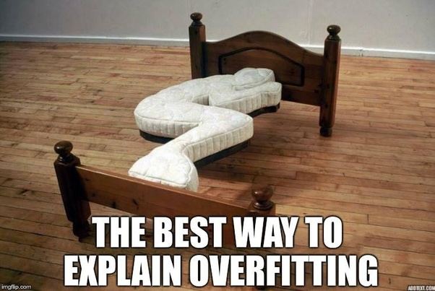
Overfitting e Underfitting: Motivação

Slide 23
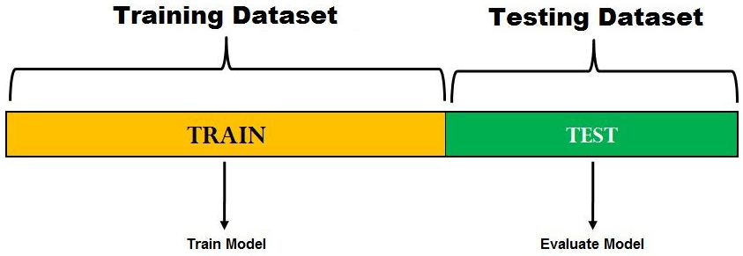
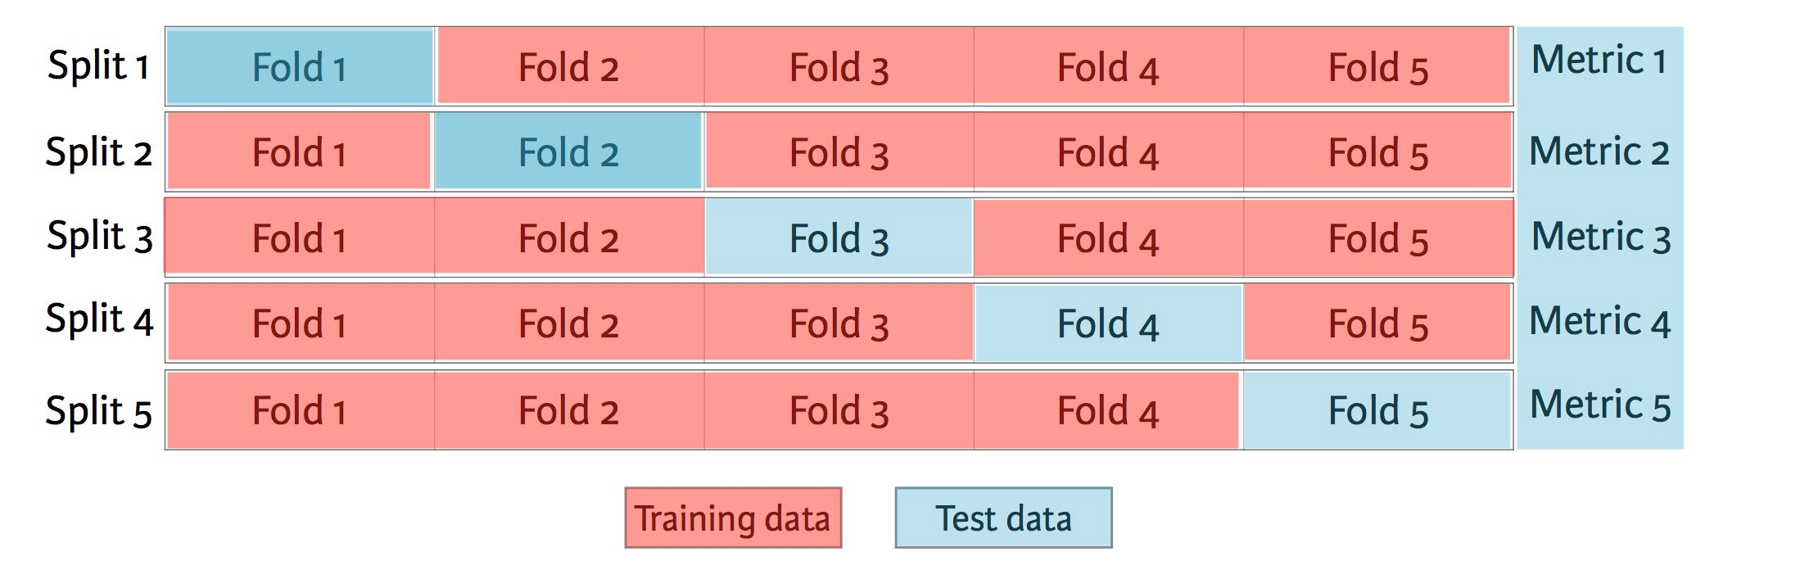
Overfitting e Underfitting: Estratégias de Validação
Holdout set simples
K-Fold Cross-Validation

Slide 24

Overfitting e Underfitting: Estratégias de Validação
Se estamos em um cenário com muitos dados. Podemos “nos dar ao luxo” de criar também uma amostra de validação apartada da de teste.
Discussão Interessante: https://machinelearningmastery.com/train-final-machine-learning-model/
Fonte: Friedman, Jerome, Trevor Hastie, and Robert Tibshirani. The elements of statistical learning. Vol. 1. No. 10. New York: Springer series in statistics, 2001.

Slide 25
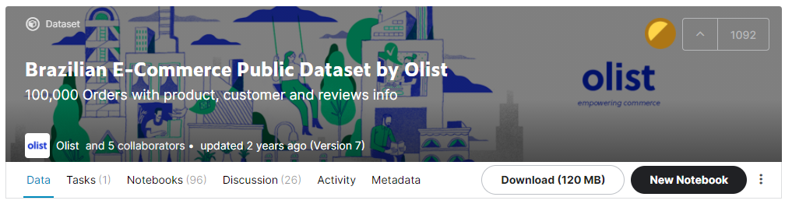
Ok, hora de sujar um pouco as mãos...
Estudo de satisfação do cliente: como prever?
Fonte: https://www.kaggle.com/olistbr/brazilian-ecommerce

